Slide 1
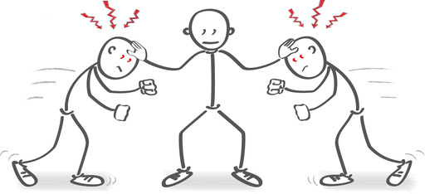
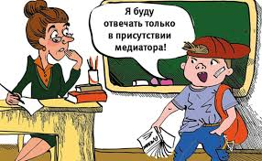
.
Мирное урегулирование конфликтов. Медиация

Slide 2
1. Медиация – как средство разрешения конфликтов.
Медиация – это форма посредничества, позволяющая урегулировать конфликты в самых различных сферах жизнедеятельности человека.
Слово «медиация» происходит от латинского medius, medium, и обозначает «посередине».
То, как часто, называют медиатора, вполне согласуется с дословным переводом посредник, находящийся посередине.
Медиация – это процесс совместного (спорящих сторон и медиатора) урегулирования и разрешение конфликта, в ходе которого два или более участников с помощью независимой третьей стороны или сторон (медиаторов) общаются друг с другом и находят приемлемое для всех сторон решение проблемы.
Функция медиаторов заключается в том, чтобы помочь участникам конфликта рассмотреть и изучить все возможные варианты решения и, если это достижимо, то найти то решение, которое удовлетворяет интересы всех сторон, имеющих отношение к конфликту.
Медиация – это процесс, в котором участвует беспристрастная третья сторона, помогающая спорящим или конфликтующим сторонам разобраться в существующих между ними разногласиях, понять сущность возникших разногласий и по возможности их разрешить.

Slide 3
Роль медиатора
Функция медиаторов заключается в том, чтобы помочь участникам конфликта рассмотреть и изучить все возможные варианты решения и, если это достижимо, то найти то решение, которое удовлетворяет интересы всех сторон, имеющих отношение к конфликту.
В процессе медиации спорящие стороны диктуют условия соглашения между собой, а не медиатор.
Медиатор помогает конфликтующим сторонам принять решение:
добровольно,
не испытывая давления (ни со стороны медиатора, ни со стороны «партнера по конфликту»),
осознанно,
исключая угрозы с чьей-либо стороны,
не допуская воздействия и манипуляций.
Медиация направлена на урегулирование конфликтов, однако, само по себе разрешение конфликтов ни в коем случае не может являться конечной целью медиативного процесса.

Slide 4

Факторы успешности медиации
1) отношения сторон: чем хуже отношения сторон, тем маловероятнее успех медиации;
2) способность сторон к кооперации: чем она выше, тем успешнее медиация;
3) мотивация сторон к урегулированию разногласий и принятию соглашения: низкая мотивация снижает эффективность медиации;
4) доверие сторон к медиативному процессу повышает успех медиации;
5) характеристики самого процесса медиации, используемых им методов.

Slide 5
2. Технология медиации
При описании процесса медиации принято различать следующие группы техник:
1) техники рефлексивного вмешательства – направлены на установление и поддержание контакта с участниками конфликта;
2) техники контекстуального вмешательства – направлены на формирование благоприятного климата переговоров;
3) техники независимого вмешательства – обеспечивают процесс принятия решений и анализа вариантов.
Во время первой же встречи необходимо ввести правила общения во время процесса медиации, которые затем следует неукоснительно соблюдать:
– отсутствие оскорблений, ругательств, угроз в адрес другой стороны;
– четкое изложение фактов с предоставлением подтверждающих документов;
– конфиденциальность – неразглашение информации, полученной в процессе медиации, в том числе в качестве свидетельских показаний в суде;
– полная добровольность участия в медиации: каждый из участников может выйти из процесса медиации в любой момент, если посчитает дальнейшее ее проведение бессмысленным.

Slide 6
:
Тактика действия медиатора
• тактика поочередного выслушивания участников конфликта-применяется для выяснения ситуации и выслушивания предложений;
• директивная действие - акцентирование внимания на слабых моментах в позициях оппонентов с целью склонить их к примирению;
• операция - медиатор ведет переговоры при одновременном участии обеих сторон;
• давление на одного из оппонентов - посредник доказывает одному из участников конфликта ошибочность его позиции;
• челночная дипломатия - медиатор разделяет конфликтующие стороны и постоянно курсирует между ними, согласуя их позиции

Slide 7
Стадии медиации
1. Введение в процесс медиации, вступительное слово медиатора
2. Презентация сторон, когда каждая из сторон представляет суть произошедшего конфликта — при презентации и пересказе медиатор не делает никаких оценок, ничего не интерпретирует, позволяя себе только структурировать изложение.
3. Дискуссия, в которой стороны вырабатывают вопросы для обсуждения в переговорах;
4. Кокус, в который входит индивидуальная работа медиатора с каждой из сторон — посредник старается выявить точки сближения или прямого пересечения позиций и интересов сторон;
5. Общая сессия – дискуссия по выработке предложений;
6. Подготовка проекта соглашения;
7. Выход из медиации — удовлетворенность медиацией конфликтующих сторон.

Slide 8
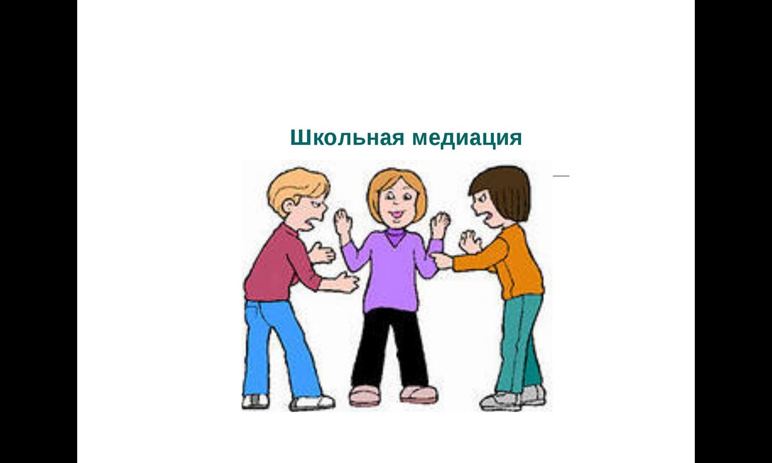

Slide 9
Метод «Школьная медиация»
это инновационный метод, который
применяется для разрешения споров и
предотвращения конфликтных
ситуаций между участниками
образовательного процесса в качестве
современного альтернативного
способа разрешения споров.

Slide 10
